Slide 1
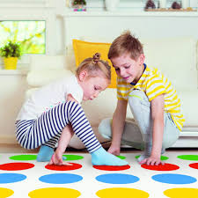
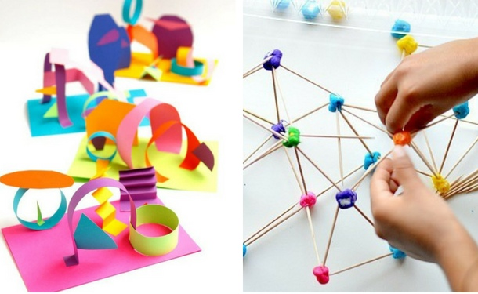
Чем занять ребенка дома советы родителям
МБДОУ «Детский сад «Радужный» п. Зональная Станция Томского района»
Проводим время с пользой
Воспитатели группы «Ромашки»:
Асауленко Светлана Сидоровна
Григораш Любовь Валентиновна

Slide 2
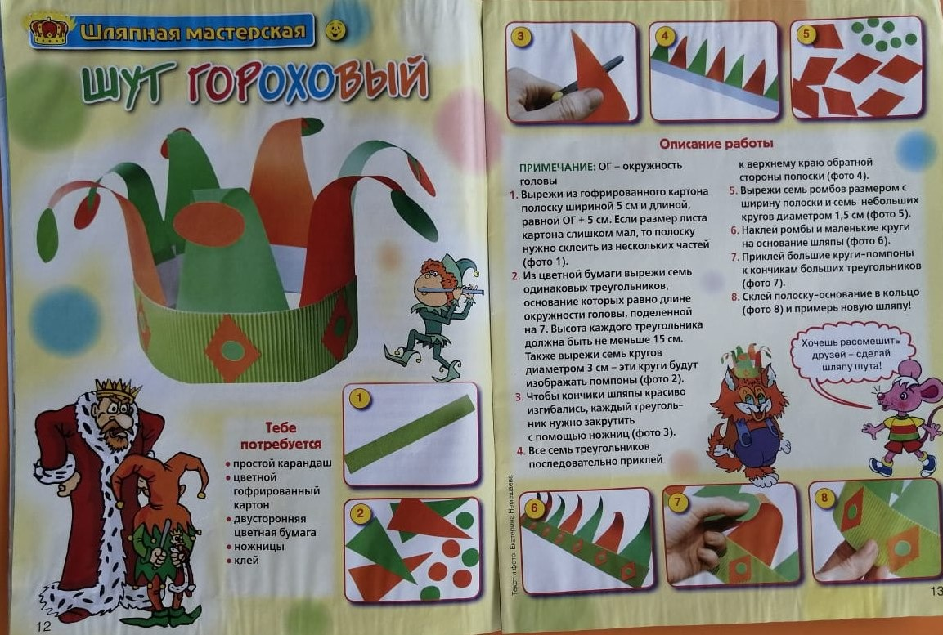
Дорогие родители! Если ваши дети не знают чем заняться и скучают, предлагаем вам несколько подсказок, как развлечь детей. Нужно всего лишь немного времени на совместное изготовление атрибутов для сюжетных игр. Ваши дети будут очень рады вашему вниманию, и вы получите положительные эмоции от восхищенных детей.

Slide 3
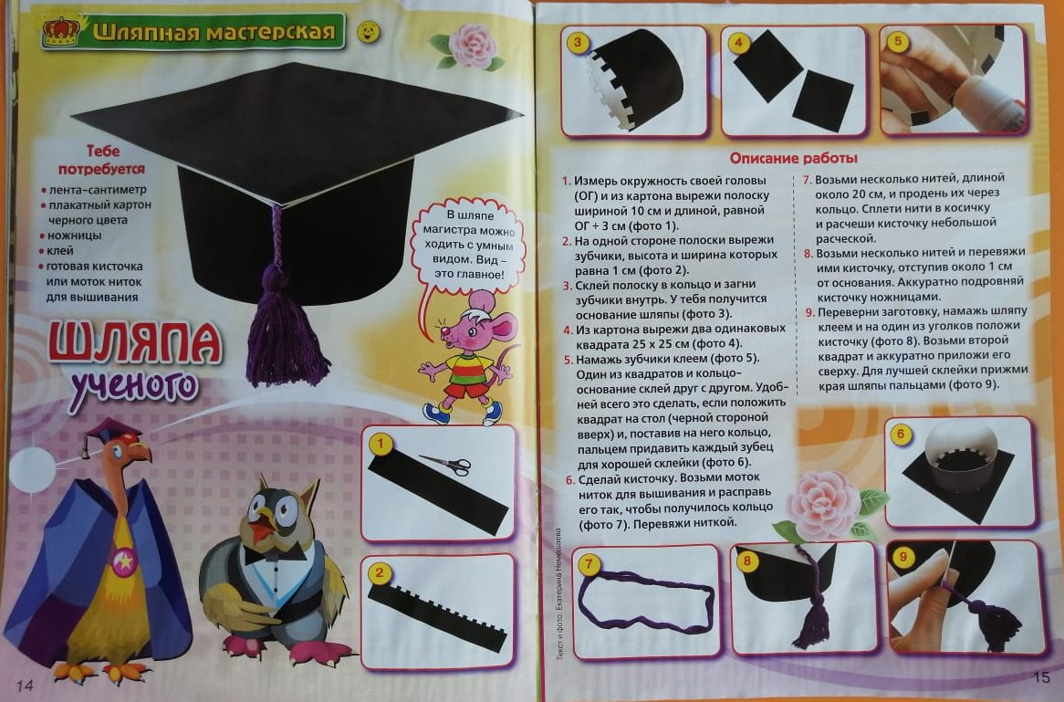

Slide 4
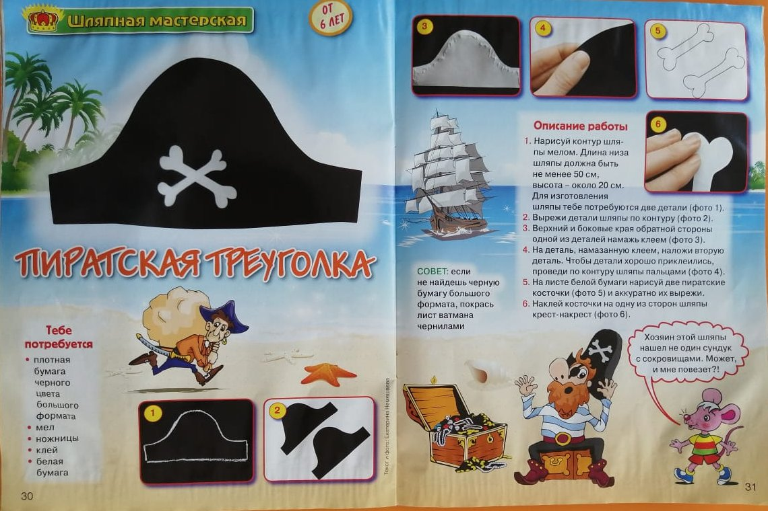

Slide 5
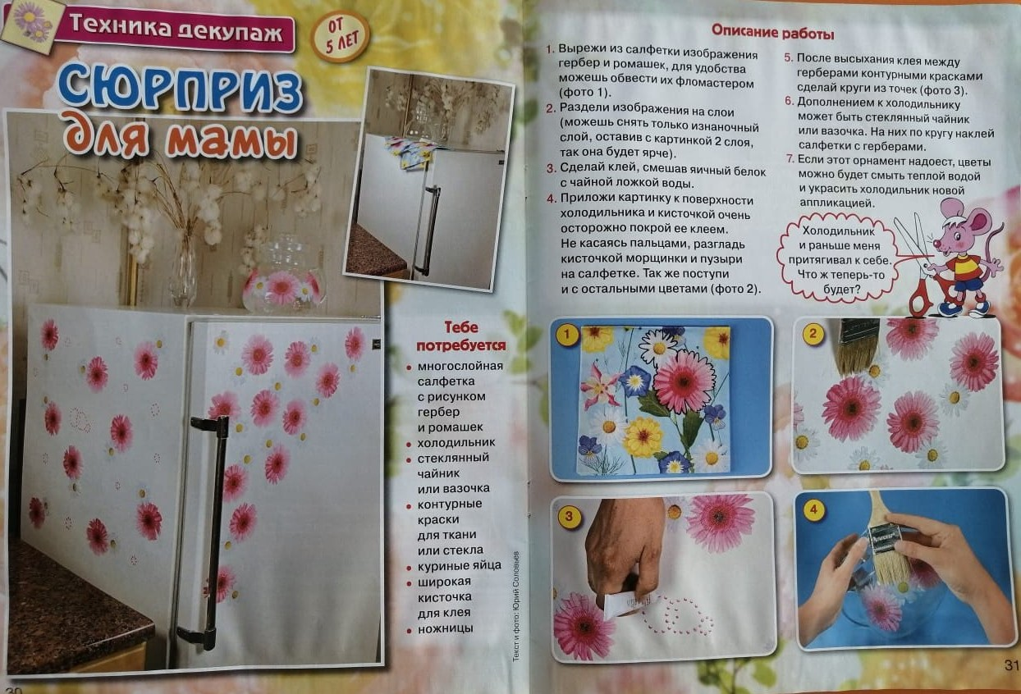
С помощью техники декупаж можно украсить интерьер на кухне

Slide 6
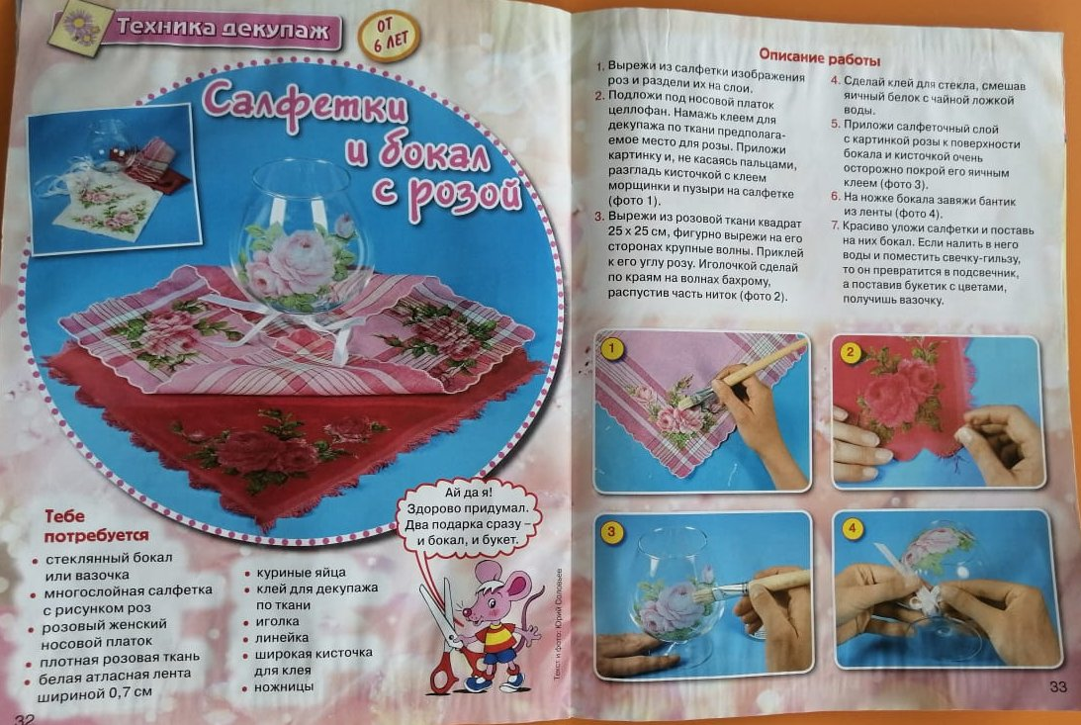
Украсить бокалы и салфетки

Slide 7
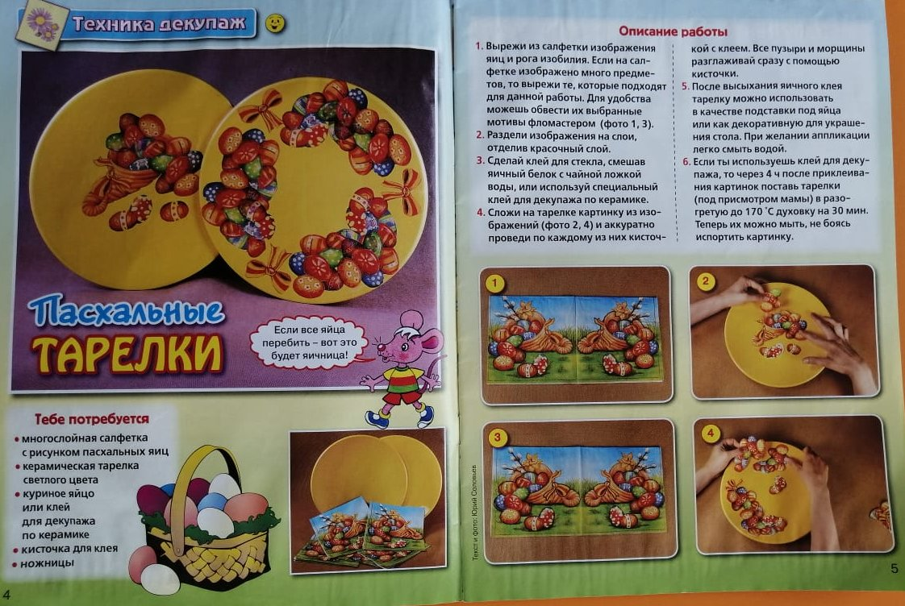
Украсить тарелочки

Slide 8
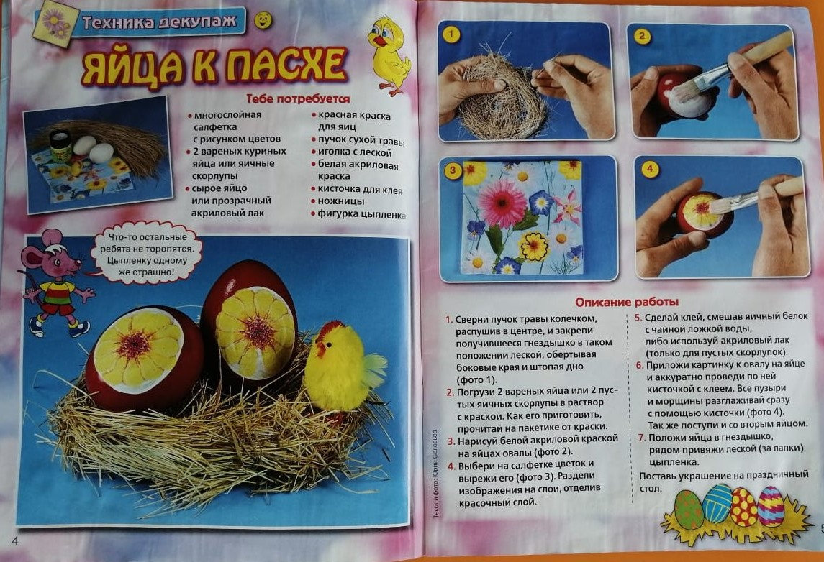
Украсить пасхальные яйца

Slide 9
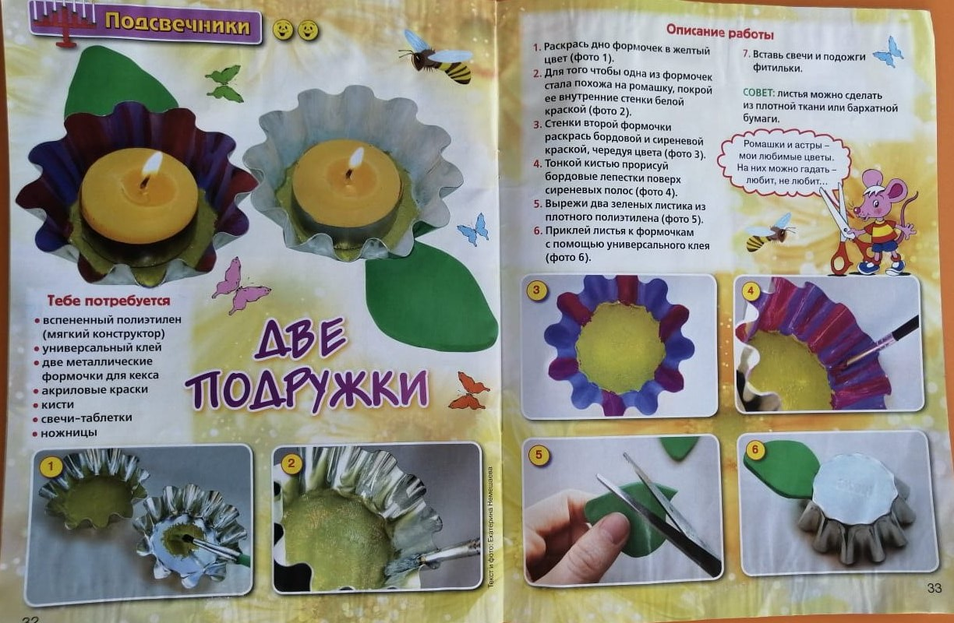
Сделать красивые подсвечники

Slide 10
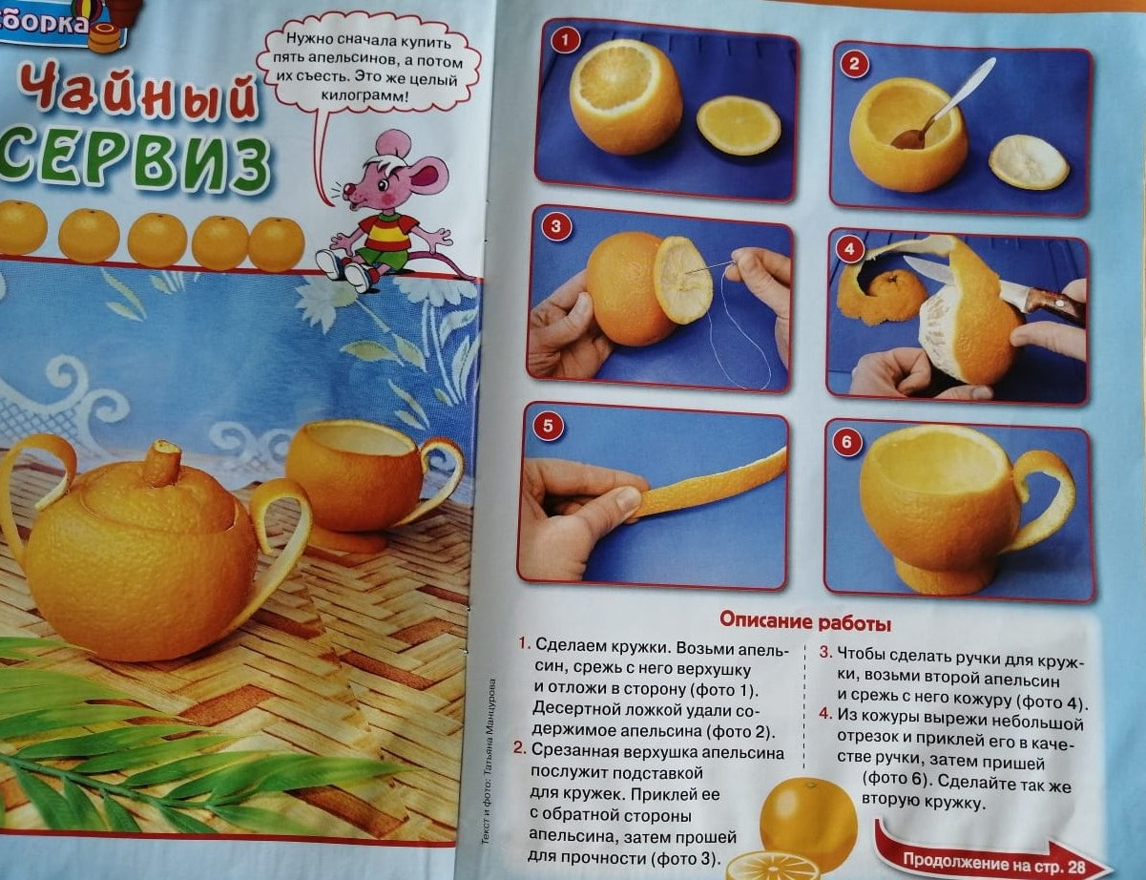
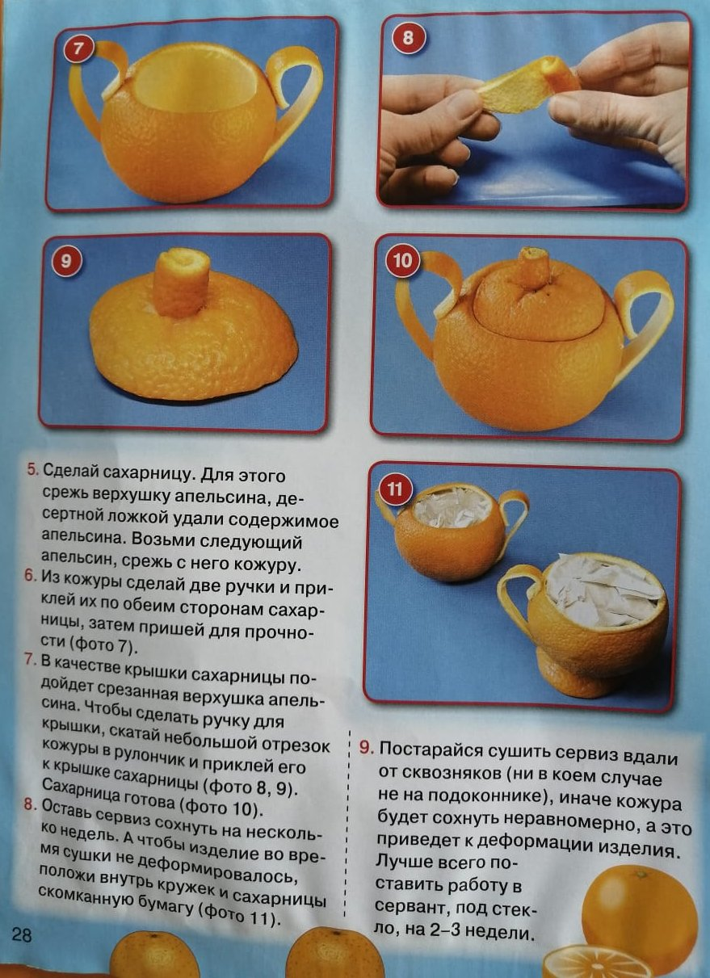
Сделать необычный чайный сервиз

Slide 11
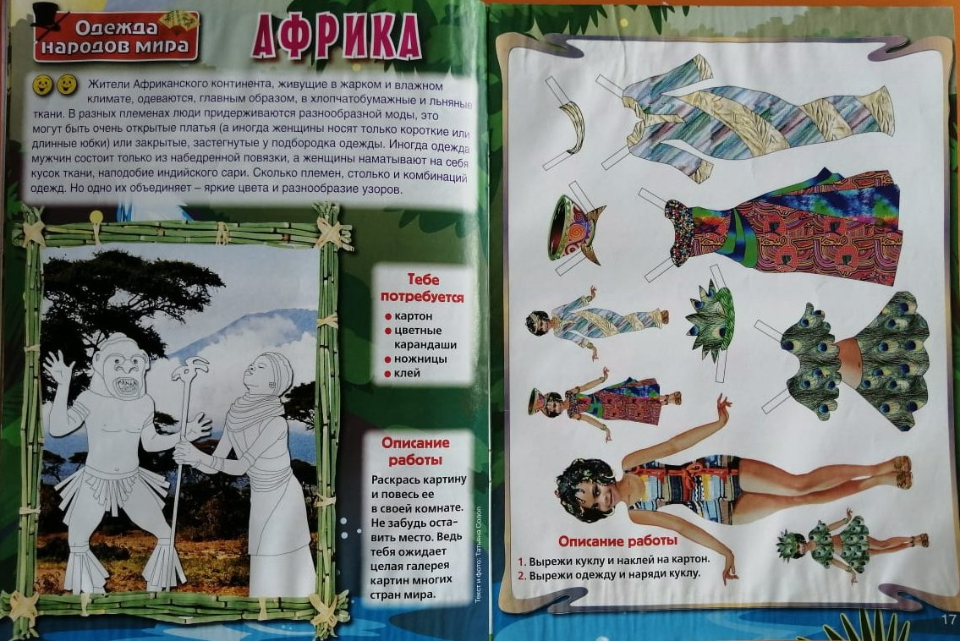
Играем не скучаем

Slide 12
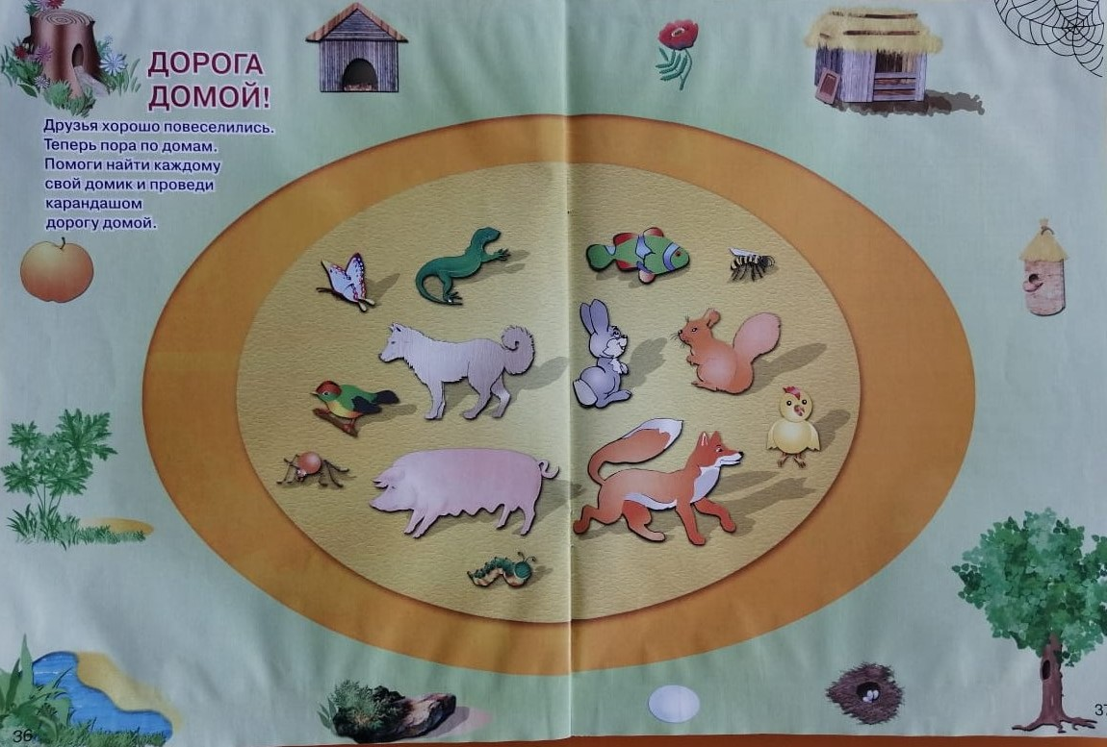
Минуты счастья получаем!

Slide 13
Всего вам доброго!

